Slide 1



Памятка родителям «Как обезопасить детей от сети Интернет»
Какие есть способы контролировать телефон и компьютер ребенка
Программы для контентной фильтрации трафика Интернета
ГБУ «Институт оценки качества образования РТ»
Установить приложение контролирующее устройство (сотовый телефон) ребенка
Установить контент-фильтрацию на компьютер (список разрешённых и запрещенных сайтов)
Способы дистанционного управления за устройством ребенка.
- SkyDNS
- NetPolice Pro
- Интернет-Цензор
- Установить Семейный фильтр для поисковых браузеров (Яндекс, Google Chrome,Mozilla Firefox,Opera)
УСТАНОВКА СЕМЕЙНОГО ФИЛЬТРА В БРАУЗЕРАХ
Google Chrome. 1. Войдите в настройки браузера: Верхний правый значок из трёх горизонтальных линий -> Настройки. 2. Выберите: Начальная группа -> Следующие страницы. 3. Нажмите Добавить, в поле Добавить страницу впишите http://family.yandex.ru 4. Нажмите ОК
Mozilla Firefox. 1. Войдите в настройки браузера: Правка -> Настройки. 2. Во вкладке Основные выберите: При запуске Firefox Показать домашнюю страницу. 3. В поле Домашняя страница укажите: http://family.yandex.ru
Opera. 1. Войдите в настройки браузера: Opera -> Настройки -> Общие настройки. 2. Во вкладке Основные выберите: При запуске Начать с домашней страницы. 3. В поле Домашняя укажите: http://family.yandex.ru 4. Нажмите ОК.
Почему нужно обезопасить детей от сети Интернет
10 причин:
1. Недостаток реального общения
2. Отсутствие творчества
3. Кибермошенничество
4. Потеря времени, низкое качество образования
5. Нежелательный контент
6. Потеря конфиденциальности персональных данных
7. Бессонница
9. Интернет-зависимость
10. Потеря авторитета родителей и учителей

Slide 2

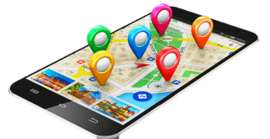
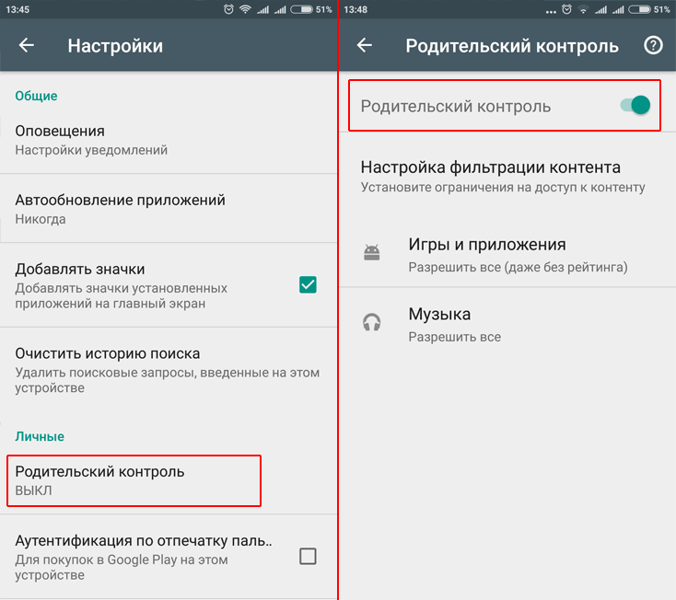
1) Чтобы обезопасить своих детей в сети интернет, установите в мобильный телефон ребенка приложение
Family Link
Преимущества приложения
Family Link
2) Установите родительский контроль на устройстве ребенка (Android)
Доступен в некоторых
телефонах
1. Google Family Link для родителей (из Play Market или App Stor)
2. На телефоне ребенка установите детский аккаунт, а затем установите Google Family Link для детей.
3. На родительском устройстве откройте приложение Family Link нажмите ДАЛЕЕ и зайдите в свой Google аккаунт и выберите аккаунт ребенка который вы хотите контролировать.
4. Затем приложение попросит вас взять телефон ребёнка: на нём нажмите кнопку «Далее» чтобы получить код подключения.
5. На устройстве ребёнка откройте приложение Google Family Link и выберите опцию «Это устройство», далее выберите Google аккаунт ребёнка.
6. Устройство ребёнка запросит код соединения с Родительского устройства, введите код соединения с родительского устройства в устройство ребёнка.
7. На устройстве ребёнка проверьте почту ребёнка, если потребуется верификация.
Возможности приложения :
Получение информации о местонахождения телефона вашего ребёнка;
Одобрение загрузок и покупок вашего ребёнка на Google Play;
Установка времени работы экрана телефона. Вы можете устанавливать лимит времени в день с Family Link, на протяжении которого ваш ребёнок может пользоваться своим гаджетом;
Установка разрешений для приложений на ОС «Андроид» (доступ к микрофону, камере, определение местоположения, доступ к списку контактов );
Ограничение доступности предлагаемых программ в Google Play, базирующееся на их возрастном рейтинге;
Сброс пароля к аккаунту Google;
Установка времени сна телефона ребёнка (например с 23 до 08 часов устройство будет недоступно, за исключением звонков);
Работа с настройками активности в Google Аккаунт;
Отдалённая блокировка телефона ребёнка
Родительский контроль на телефоне Андроид — Android
Андроид не предоставляет много возможностей по родительскому контролю. Создадим ограниченный профиль на телефоне ребенка. Для этого откройте настройки телефона родителя, перейдите в раздел пользователи и добавьте Google аккаунт ребенка и свяжите со своим аккаунтом .
Установите необходимые ограничения, приложения, контент и функции, которые будут доступны на этом аккаунте.
Ссылка на видео установка родительского контроля на телефоне ребенка
https://yandex.ru/efir?stream_id=vDWDeGgVGb1o

